Slide 1

Дети войны
последние свидетели

Slide 2
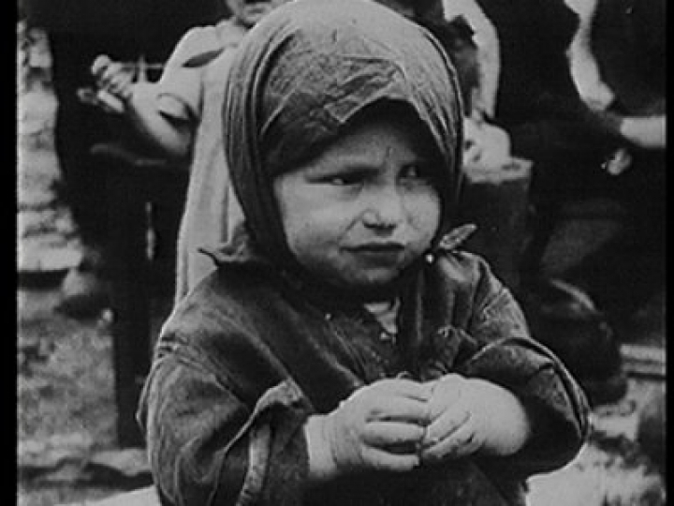
«Мы - дети войны, детство которых закончилось 22 июня 1941 года» - говорят сейчас наши ветераны Великой Отечественной войны.

Slide 3
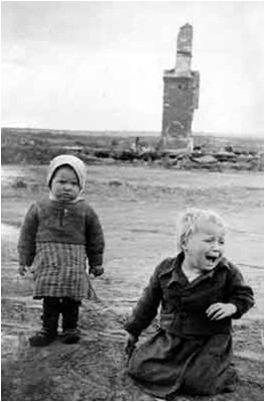
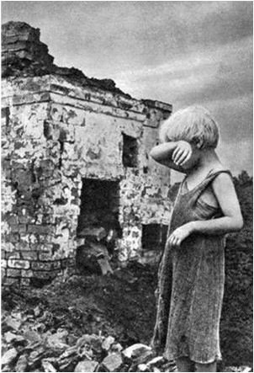
Как-то так сложилось, что, вспоминая ужасы Великой Отечественной войны, мы говорим об убитых солдатах, военнопленных, истреблениях и унижениях мирных граждан. А ведь можно выделить еще одну категорию безвинно пострадавших – дети.

Slide 4
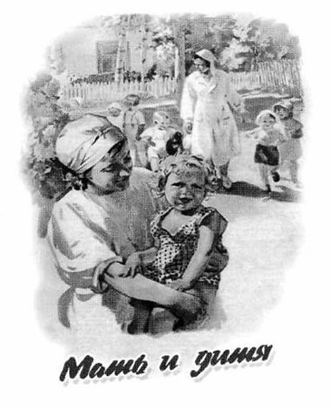
Было мирное время, дети играли, росли и не было у них забот.

Slide 5
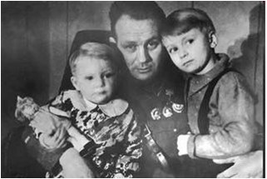
Папа был рядом.

Slide 6
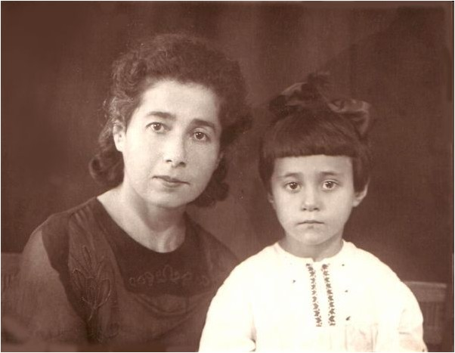
Мама была рядом.

Slide 7
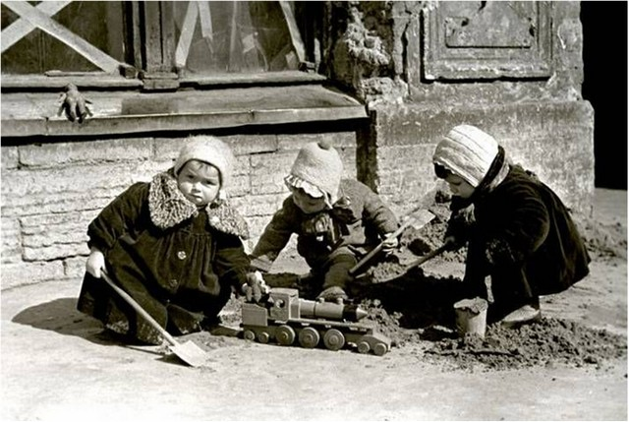
Мы играли на улицах городов и деревень.

Slide 8
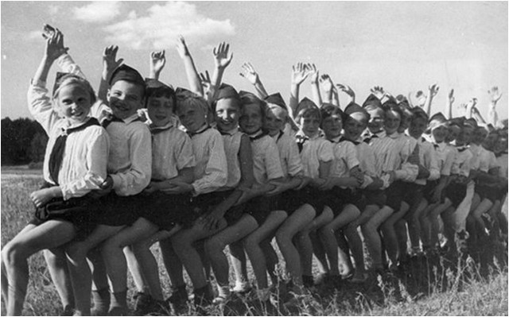
У нас было веселое детство.

Slide 9
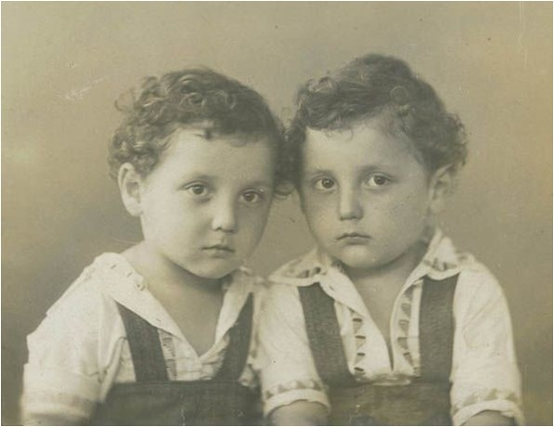
И мы не знали, что нас ждет…

Slide 10
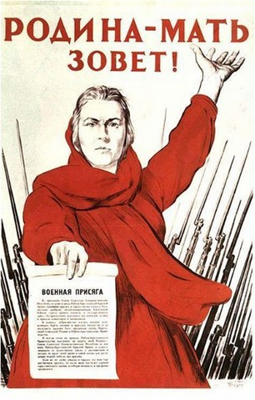

Война !
22 июня
1941 года

Slide 11
Дети войны
Дети в блокадном Ленинграде.
Дети под акупацией у немцев.
Дети в концлагерях.
Дети пионеры – герои.
Дети в тылу.

Slide 12
Дети в блокадном Ленинграде.

Slide 13
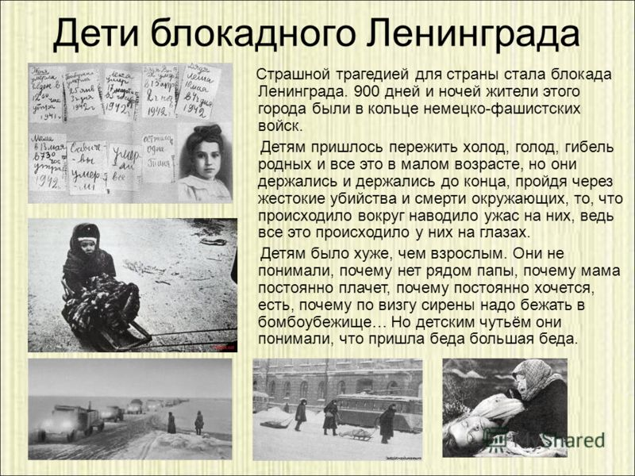

Slide 14
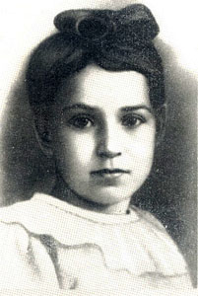
Дневник Тани Савичевой
В рабочем посёлке Шатки Горьковской области в годы войны находился детский дом, в котором жили дети, вывезенные из блокадного Ленинграда. Среди них была Таня Савичева, имя которой известно всему миру. Дневник Тани Савичевой, одиннадцатилетней ленинградской девочки, был случайно обнаружен в Ленинграде в пустой, полностью вымершей квартире. Он хранится в музее Пискарёвского кладбища.
"Женя умерла 28 декабря в 12.00. час. утра 1941 г.
Бабушка умерла 25 января 3 ч. Дня 1942 г. Лека умер
17 марта в 5 час. утра 1942 г.
Дядя Вася умер 13 апреля 2ч. Ночь 1942 г.
Дядя Лёша 10 мая в 4 ч. Дня 1942.
Савичевы умерли. Умерли все".
Тогда ещё не все. Таню вывезли вместе с другими детьми из Ленинграда в 1942 году в глубь страны в детский дом. Здесь детей кормили, лечили, учили, возвращали к жизни. Часто это удавалось. Иногда блокада оказывалась сильнее. И тогда их хоронили. Таня умерла 1 июля 1944 года. Она так и не узнала, что не все Савичевы погибли, их род продолжается. Выжили и вернулись в родной город сестра Нина и брат Миша.

Slide 15
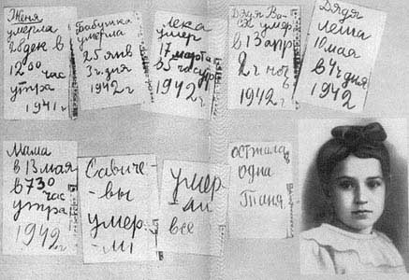

Slide 16
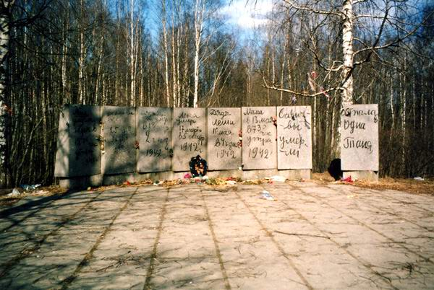
Памятник «Дневник Тани Савичевой»

Slide 17
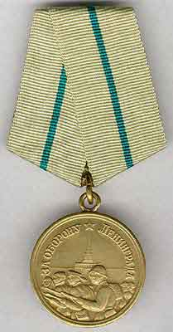
В Ленинграде 15 тысяч мальчиков и девочек получили медаль
«За оборону Ленинграда»
В блокадных днях
Мы так и не узнали:
Меж юностью и детством
Где черта?..
Нам в сорок третьем
Выдали медали
И только в сорок пятом
Паспорта.

Slide 18
Дети под оккупацией у немцев.

Slide 19
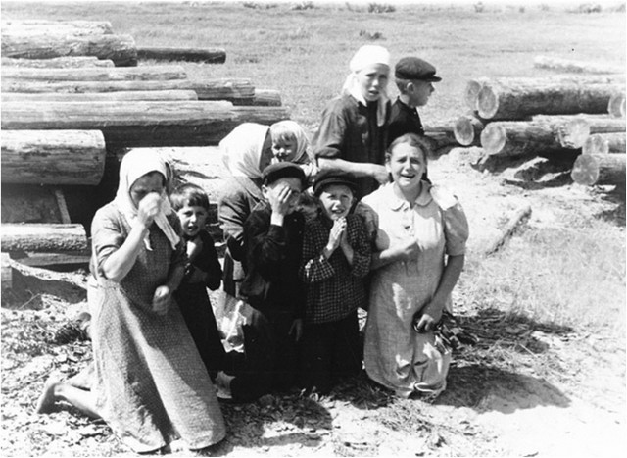
Гитлеровское руководство с тупой педантичностью истребляло мирное население на всей оккупированной территории Советского Союза. Массы загубленных детей перед их мучительной гибелью варварскими способами использовались в качестве живого экспериментального материала для бесчеловечных опытов «арийской медицины». Немцы организовали фабрику детской крови для нужд немецкой армии, был сформирован невольничий рынок, где шла продажа детей в рабство местным собственникам.

Slide 20
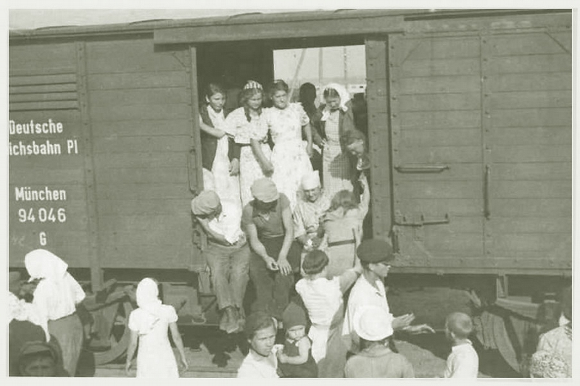
Обычно перед выселением какого-либо села туда врывался отряд карателей, они сжигали дома, угоняли скот, грабили имущество. Многих жителей убивали тут же или сжигали в своих домах. Женщин с детьми собирали на железнодорожных станциях, грузили в вагоны, наглухо заколачивали и вывозили в лагеря. Спустя неделю их доставляли в один из лагерей или тюрьму.

Slide 21
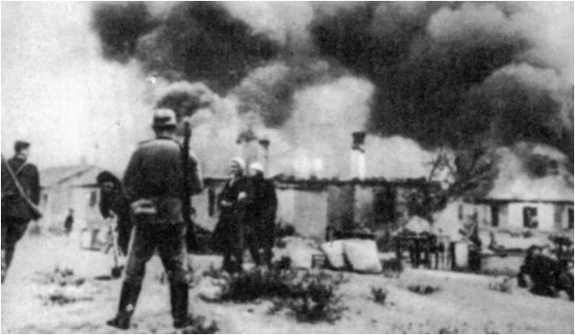
На фото: Отряд карателей сжигает деревню.

Slide 22
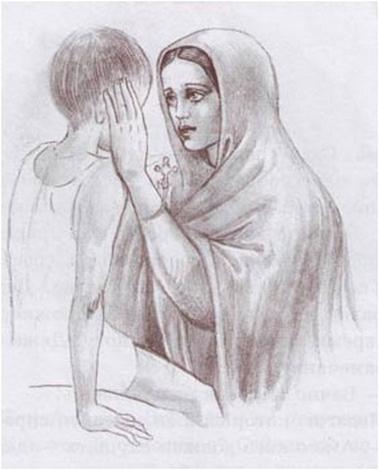
Варварство.
Автор: Муса Джалиль
Они с детьми погнали матерей
И яму рыть заставили, а сами
Они стояли, кучка дикарей,
И хриплыми смеялись голосами.
У края бездны выстроили в ряд
Бессильных женщин, худеньких ребят.
Пришел хмельной майор и медными глазами
Окинул обреченных... Мутный дождь
Гудел в листве соседних рощ
И на полях, одетых мглою,
И тучи опустились над землею,
Друг друга с бешенством гоня...
Нет, этого я не забуду дня,
……………………………………………….
Я не забуду никогда, вовеки! ....

Slide 23
Дети в концлагерях.

Slide 24
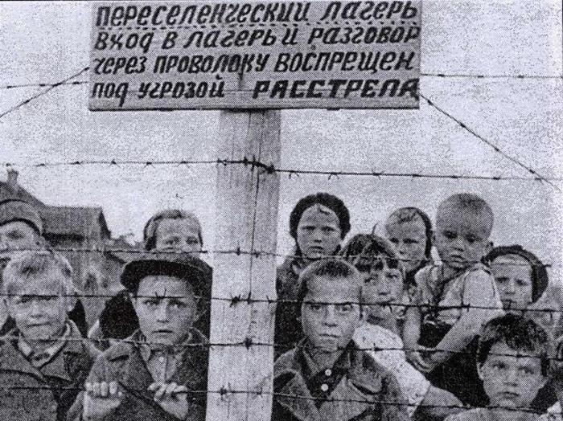
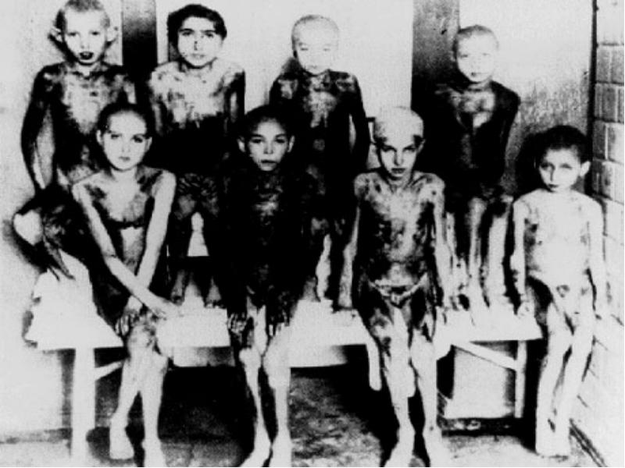
Страшный час для детей и матерей в концлагере наступал тогда, когда фашисты, выстроив матерей с детьми посреди лагеря, насильно отрывали малюток от несчастных матерей.
Дети, начиная с грудного возраста, содержались немцами отдельно и строго изолированно. Дети в отдельном бараке находились в состоянии маленьких животных, лишенных даже примитивного ухода. За грудными младенцами ухаживали 5-7 летние девочки. Ежедневно немецкая охрана в больших корзинах выносила из детского барака окоченевшие трупики погибших детей.

Slide 25
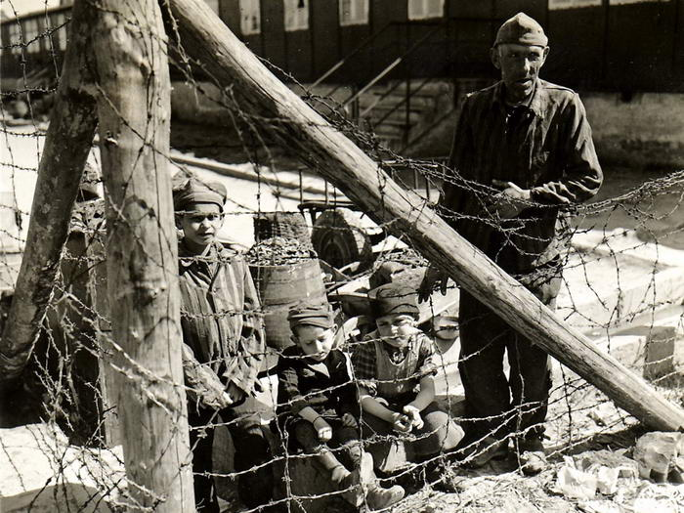
Массовую беспрерывную смертность детей вызывали эксперименты, для которых в роли лабораторных животных использовались малолетние узники Саласпилса. Немецкие врачи-убийцы
больным детям
делали инъекции
разных жидкостей,
заставляли принимать
внутрь разные
средства. Детей
кормили отравленной кашей, от которой они умирали мучительной смертью. Руководил всеми этими опытами немецкий врач Майзнер.

Slide 26
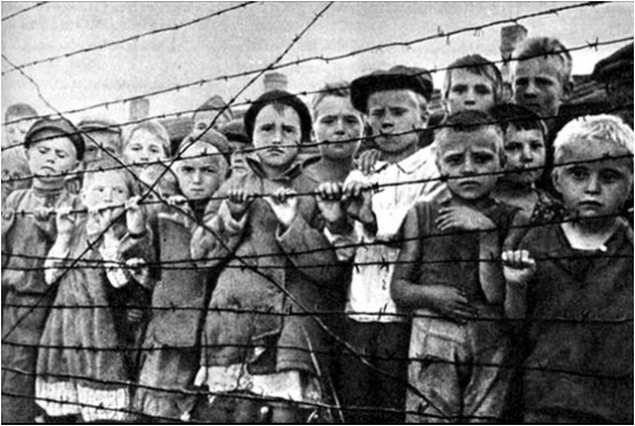
На фото: Дети Саласпилса
В лагере мученической смертью погибли около 3 тысяч детей до 5 лет в период с 18 мая 1942 года по 19 мая 1943 года,
тела были частью сожжены, а частью захоронены на старом гарнизонном кладбище у Саласпилса. Большинство из них подвергались выкачиванию крови.

Slide 27
Рассказывает десятилетняя Наталья Лемешонок (в концлагерь Саласпилса попали все пятеро братьев и сестер – Наталья, Шура, Женя, Галя, Боря)
«Мы жили в бараке, на улицу нас не пускали. Маленькая Аня постоянно плакала и просила хлеба, но у меня нечего было ей дать. Через несколько дней нас вместе с другими детьми повели в больницу. Там был немецкий врач, посреди комнаты стоял стол с разными инструментами.

Slide 28
Потом нас построили в ряд и сказали, что сейчас осмотрит врач. Что делал он, не было видно, но потом одна девочка очень громко закричала. Врач стал топать ногой и кричать на нее. Подойдя ближе, было видно, как врач этой девочке вколол иглу, и из руки в маленькую бутылочку текла кровь. Когда подошла моя очередь, врач вырвал у меня Аню и уложил меня на стол. Он держал иглу и вколол ее мне в руку.

Slide 29
Затем подошел к младшей сестре и проделал с ней то же самое. Все мы плакали. Врач сказал, что не стоит плакать, так как все равно мы все умрем, а так от нас будет польза… Через несколько дней у нас снова брали кровь. Аня умерла». Выжили в лагере Наталья и Боря.

Slide 30
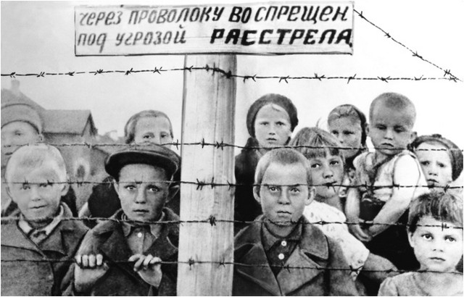
При кровавых расправах с заключенными в тюрьмах, где немцы расстреливали до нескольких сотен человек, исключений для детей не делали.

Slide 31
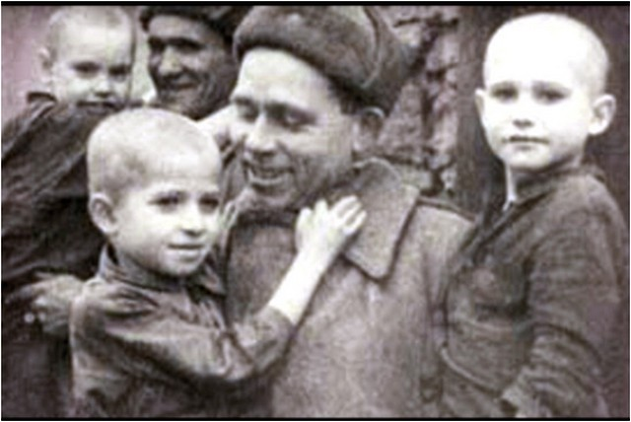
На фото: Освобожденные дети Саласпилса в 1944 г.

Slide 32
Дети пионеры – герои.

Slide 33
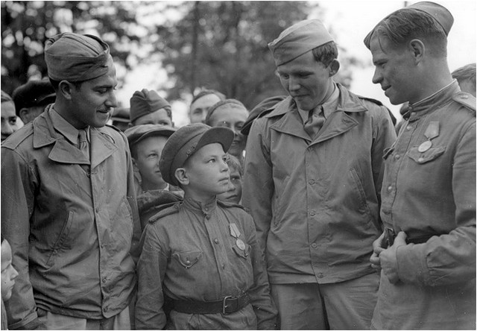
Дети войны.
Дети воевали как взрослые на фронтах, в партизанских отрядах, в тылу.
Имели награды, носили военную одежду.

Slide 34
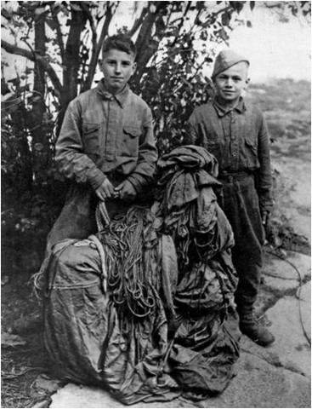
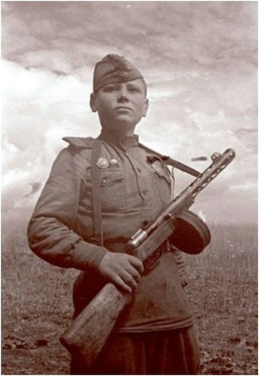
Дети войны.

Slide 35
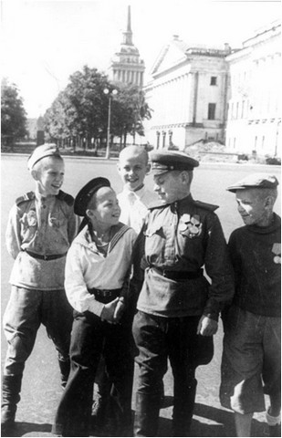
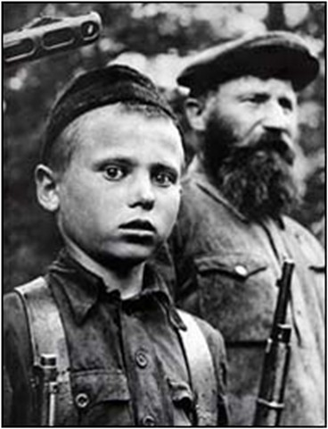
Дети войны.

Slide 36
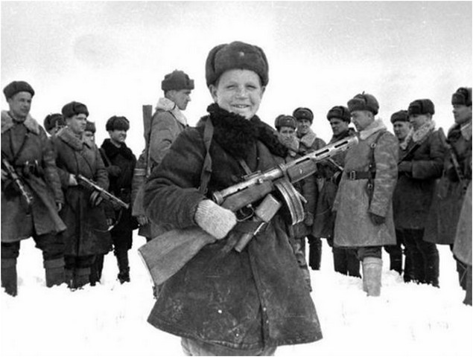
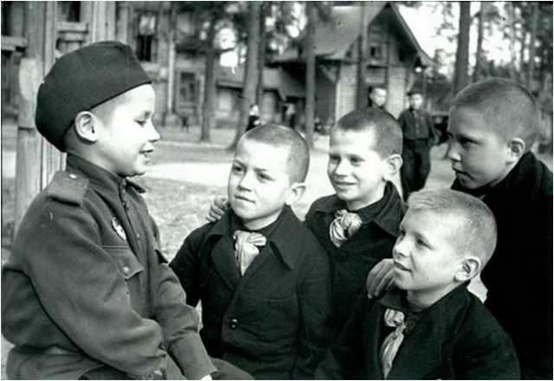
Дети войны.

Slide 37
Пионеры - герои
За боевые заслуги десятки тысяч детей и пионеров были награждены орденами и медалями:
Орденом Ленина были удостоены —Толя Шумилов, Витя Коробков, Володя Казначеев;
Ордена Красного Знамени —Володя Дубинин, Юлий Кантимиров, Андрей Макарихин, Костя Кравчук;
Ордена Отечественной войны 1-й степени — Петя Клыпа, Валерий Волков, Саша Ковалев;
Ордена Красной звезды — Володя Саморуха, Шура Ефремов, Ваня Андрианов, Витя Коваленко, Леня Анкинович;
Сотни пионеров были награждены медалью «Партизану Великой Отечественной войны», свыше 15 000 — медалью «За оборону Ленинграда», свыше 20 000 медалью «За оборону Москвы».
Четверо пионеров-героев были удостоены звания Героя Советского Союза: Лёня Голиков, Марат Казей, Валя Котик, Зина Портнова.
Многие юные участники войны погибли в боях или были казнены немцами. Ряд детей был занесён в «Книгу почёта Всесоюзной пионерской организации им. В. И. Ленина» и возведён в ранг «пионеров-героев».

Slide 38
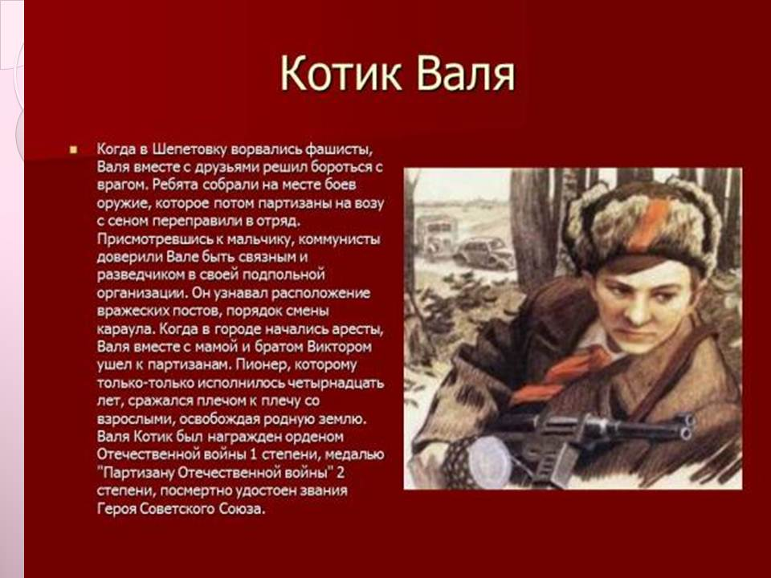
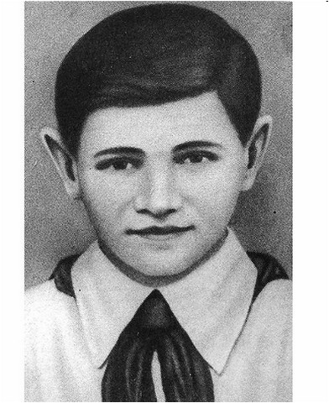
Валя Котик
Валя Котик
(11 февраля 1930 — 17 февраля 1944) — пионер-герой,
юный партизан-разведчик,
Герой Советского Союза (посмертно).

Slide 39
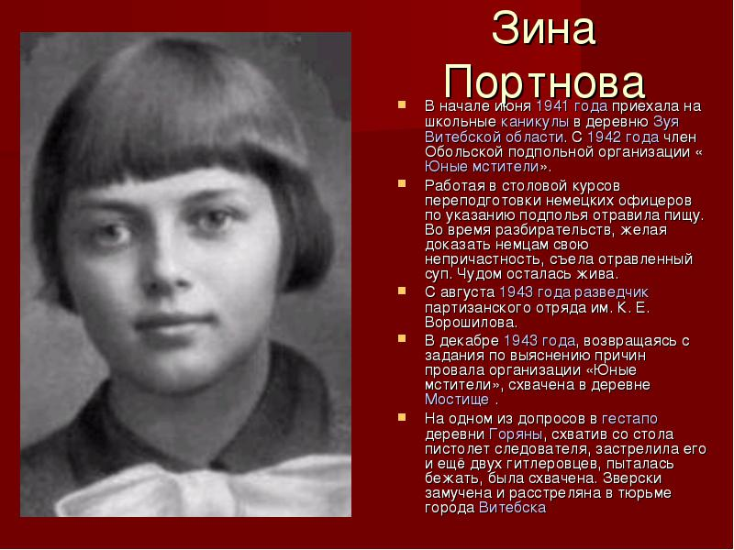
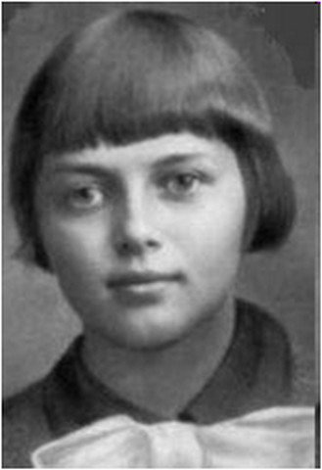
Зина Портнова
Зина Портнова
(20 февраля 1926, Ленинград — 10 января 1944, Витебск) — советская подпольщица, активный участник Обольской антифашистской молодёжной организации.

Slide 40
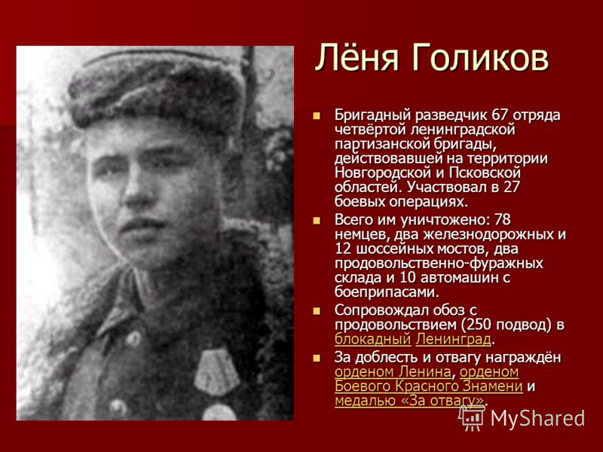
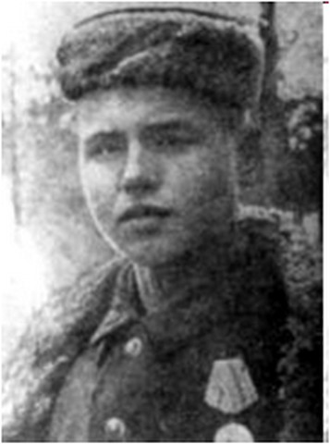
Леня Голиков
(1926 -1943) — подросток-партизан.
Бригадный разведчик, участвовал в 27 боевых операциях. Особенно отличился при разгроме немецких гарнизонов в деревнях Апросово, Сосницы, Север.

Slide 41
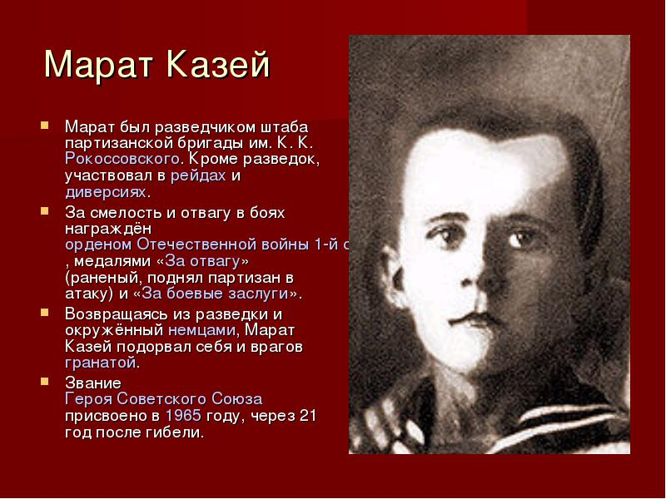
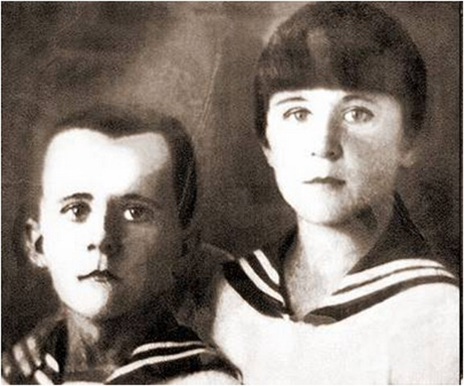

Slide 42
Дети в тылу.

Slide 43
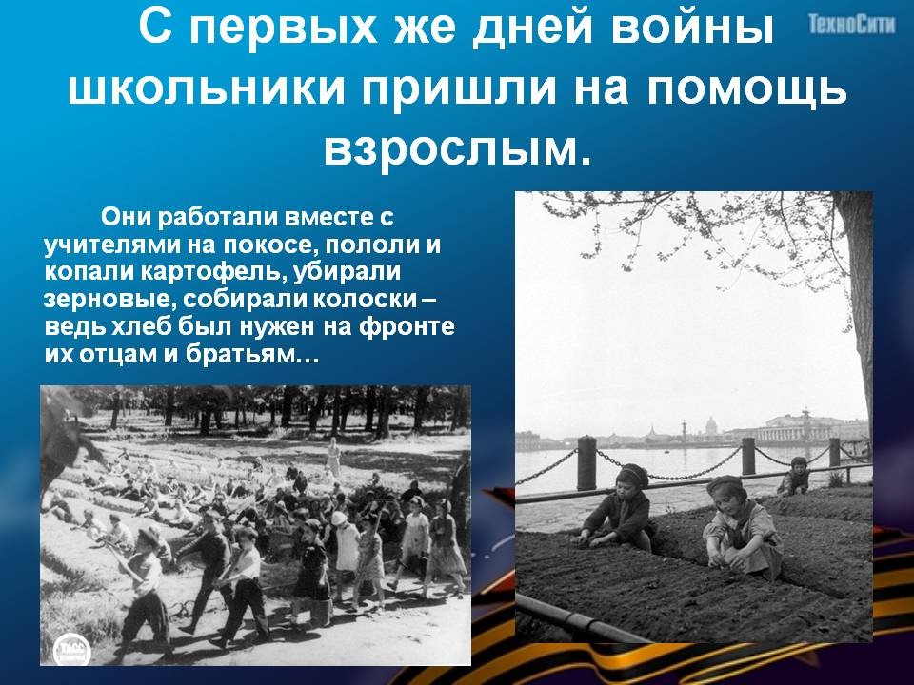

Slide 44
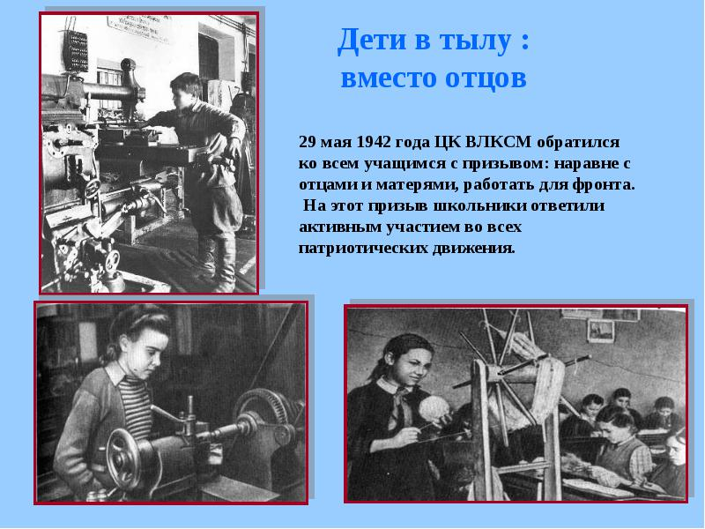

Slide 45
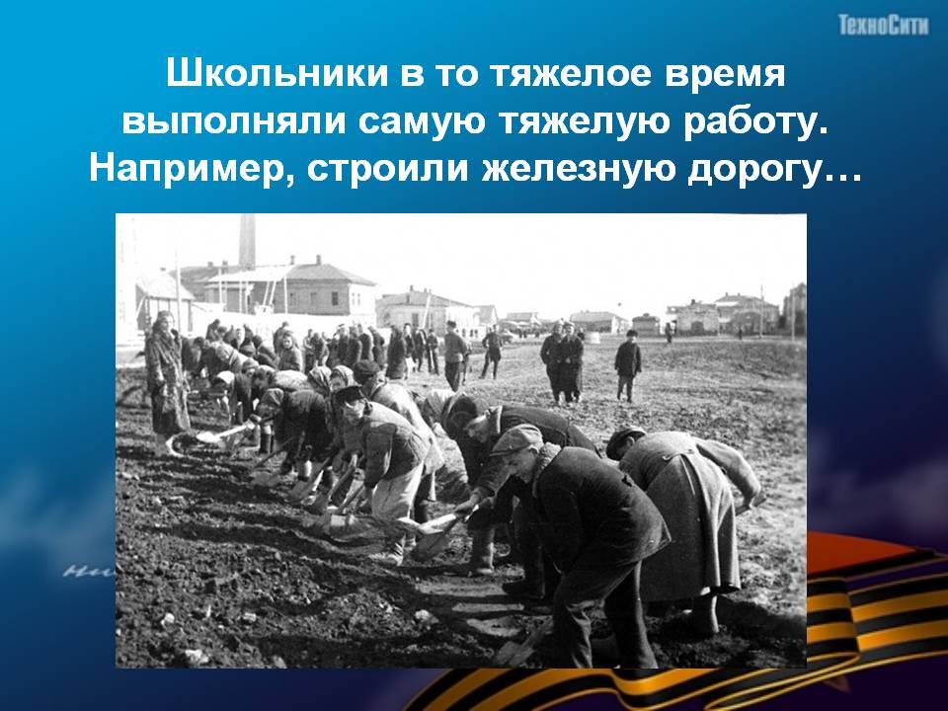

Slide 46


Slide 48
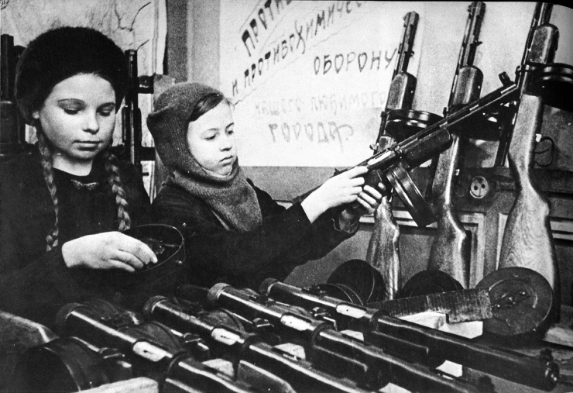

Slide 49
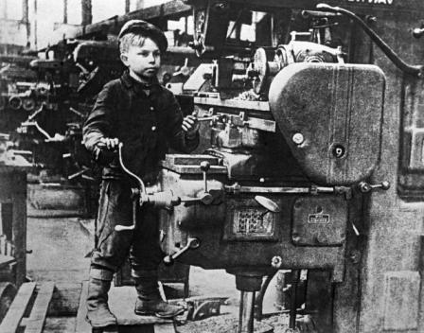

Slide 50
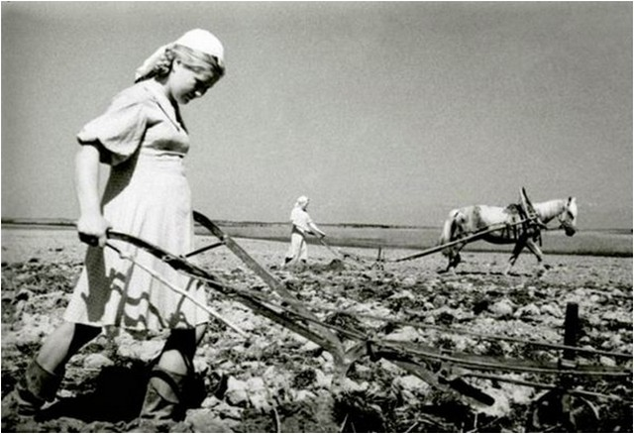

Slide 51
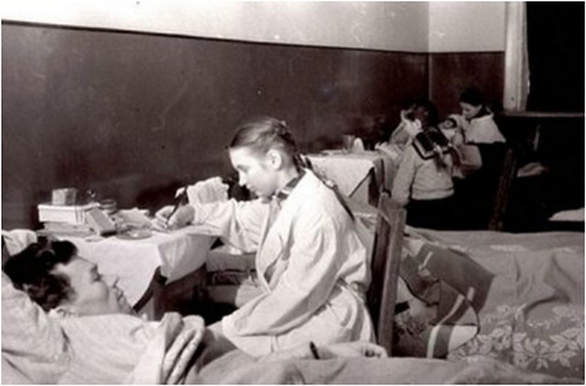

Slide 52
Пусть чисто будет небо над землей,
Пусть жизни мирной радуются люди!
А Вас, кто рядом был с войной,
Мы помним, бережем и любим!

Slide 53
"Давайте, люди, никогда об этом не забудем!"
А. Твардовский

